Slide 1
Междисциплинарные основы ТРИЗ на базе онтологий
Щедрин Н.А., Специалист по ТРИЗ
Москва, март 2020 г.
http://triz-summit.ru

Slide 2
О себе
Щедрин Николай
nickolaj95@gmail.com
+7(915)247-20-57
Руководитель проекта в Департаменте стратегических задач Дирекции по ТРИЗ ОК «Русал»
Специалист по ТРИЗ 2-го уровня
Ученый секретарь Ассоциации «Международный Совет Мастеров ТРИЗ»
Исполнительный секретарь Научно-методического совета по аналитическим технологиям Ассоциации «Аналитика»

Slide 3
Содержание
Модель компетенций системного инженера для использования ТРИЗ
Определение ролей
Этапы разработки
Разработка онтокарт
Согласование онтокарт
Междисциплинарные взаимодействия
Слайд 4
Слайд 5
Слайд 6
Слайд 7
Слайд 9
Слайд 13

Slide 4
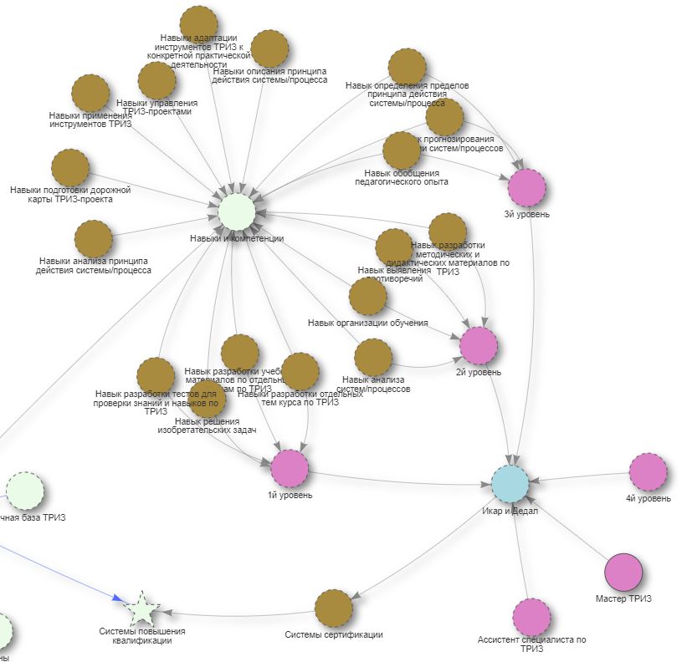
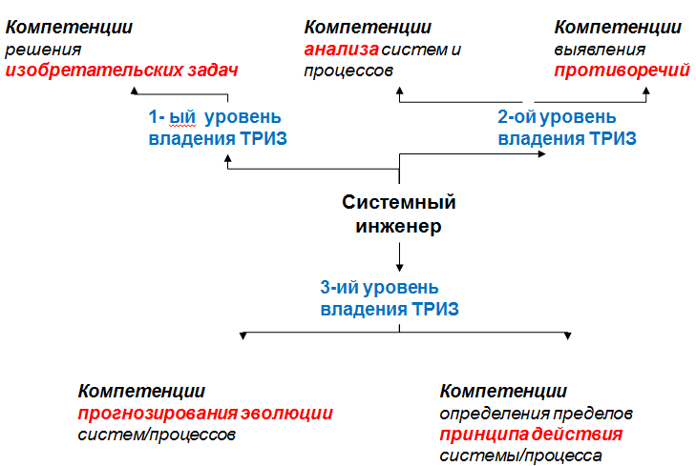
Модель компетенций системного инженера для использования ТРИЗ
Система "Икар и Дедал" (I&D)

Slide 5
Определение ролей
Разработчик. Разрабатывают прототип Онтокарты
Рубин М.С., Москва;
Щедрин Н.А., Москва;
Курьян А.Г., Минск.
+ 3 человека подключатся в ближайшее время (Германия, Россия, Белоруссия)
Эксперты. Согласуют разработанный прототип
Неопределенны
Наблюдатели. Обсуждают созданные Онтокарты
Посетители сайта https://triz-summit.ru/

Slide 6
Этапы разработки
1. Формирование команды разработчиков
2. Определение процедур взаимодействия
3. Разработка чернового варианта в Cmap
4. Перенос карты в OSA
5. Согласование карты с командой разработчиков
8. Обсуждение и редактирование
7. Наполнение страницы сайта, глоссария
6. Создание страницы карты на triz-summit.ru
9. Подключение экспертов
10. Согласование карт, глоссария
11. Обсуждение с наблюдателями

Slide 7
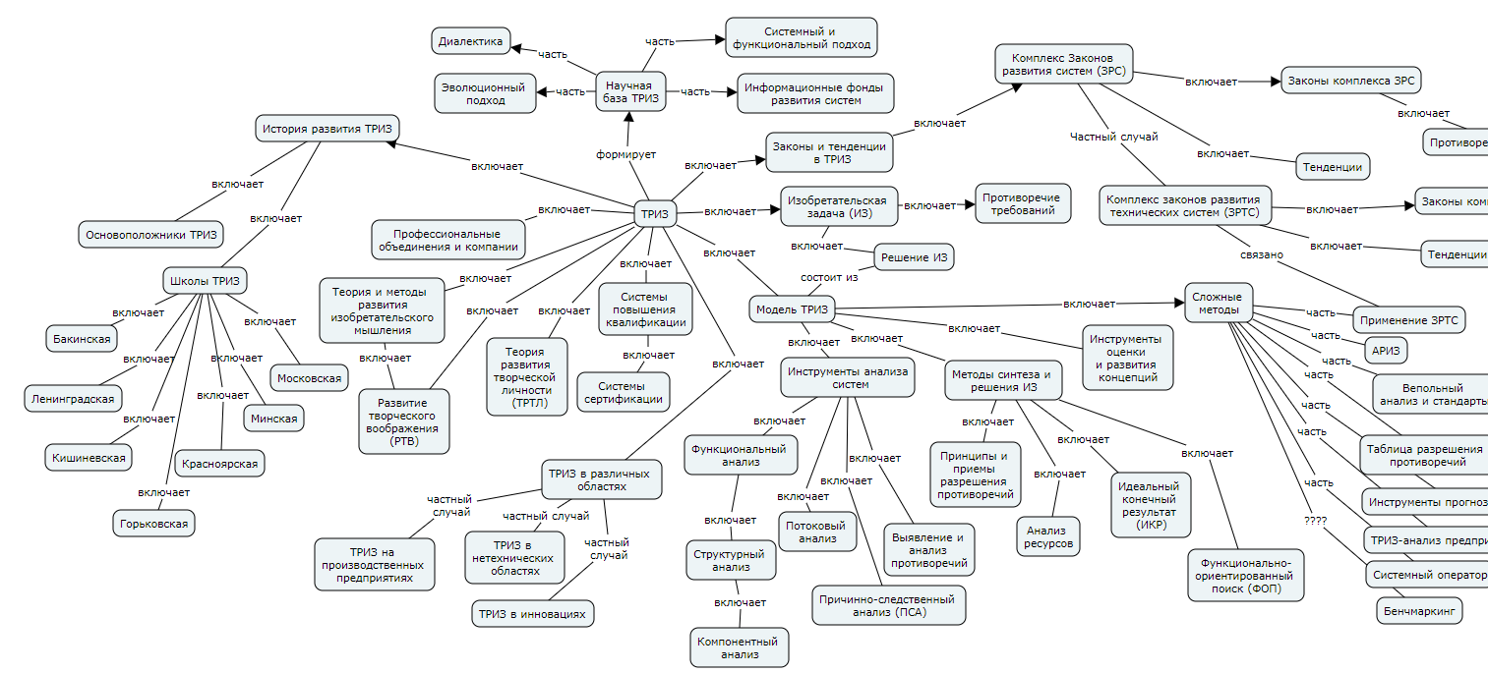
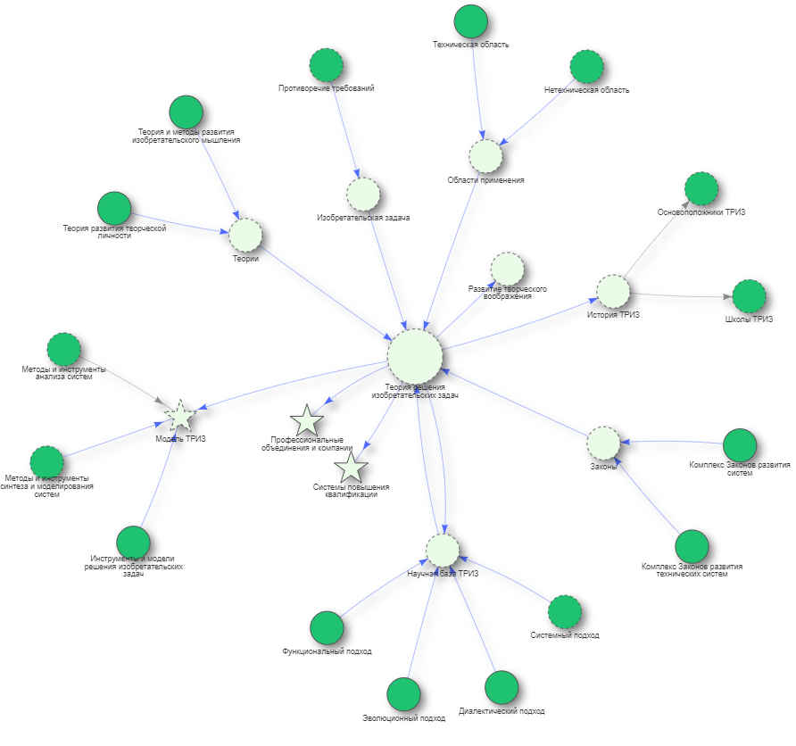
Разработка онтокарт От Cmap к OSA
1
2
3

Slide 8
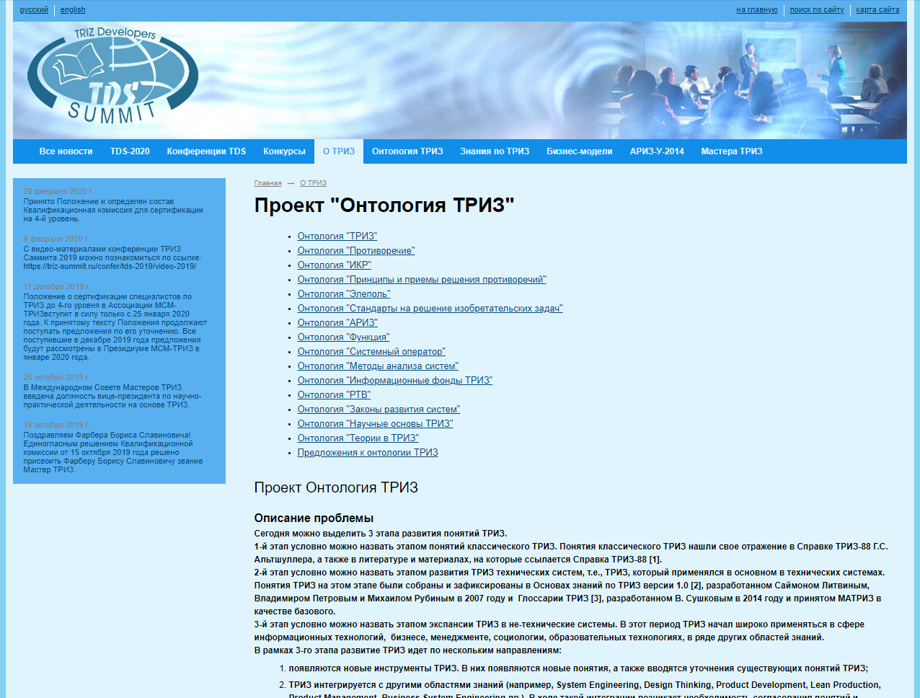
Согласование онтокарт От OSA к triz-summit
https://triz-summit.ru/

Slide 9
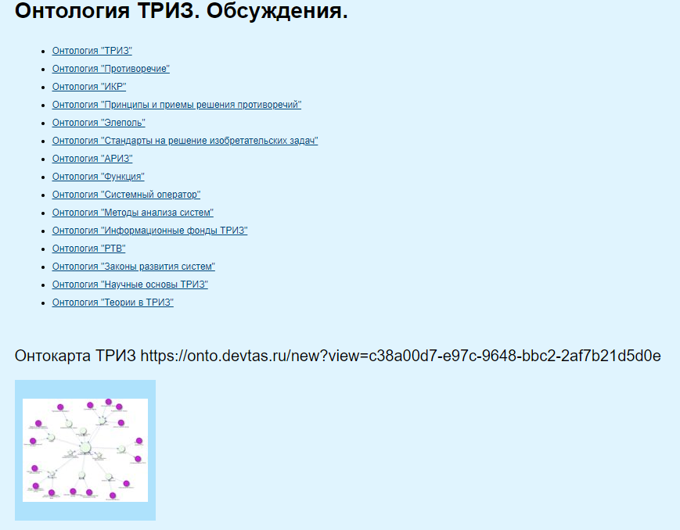
Согласование онтокарт От OSA к triz-summit
https://triz-summit.ru/

Slide 10
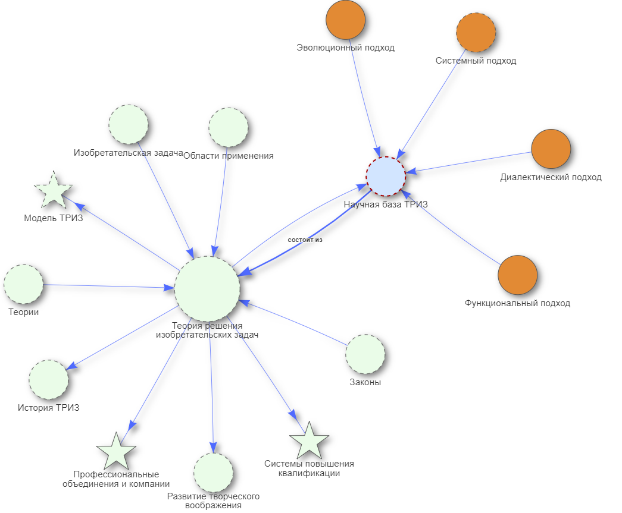
Междисциплинарные взаимодействия
Системная инженерия
Системная инженерия

Slide 11
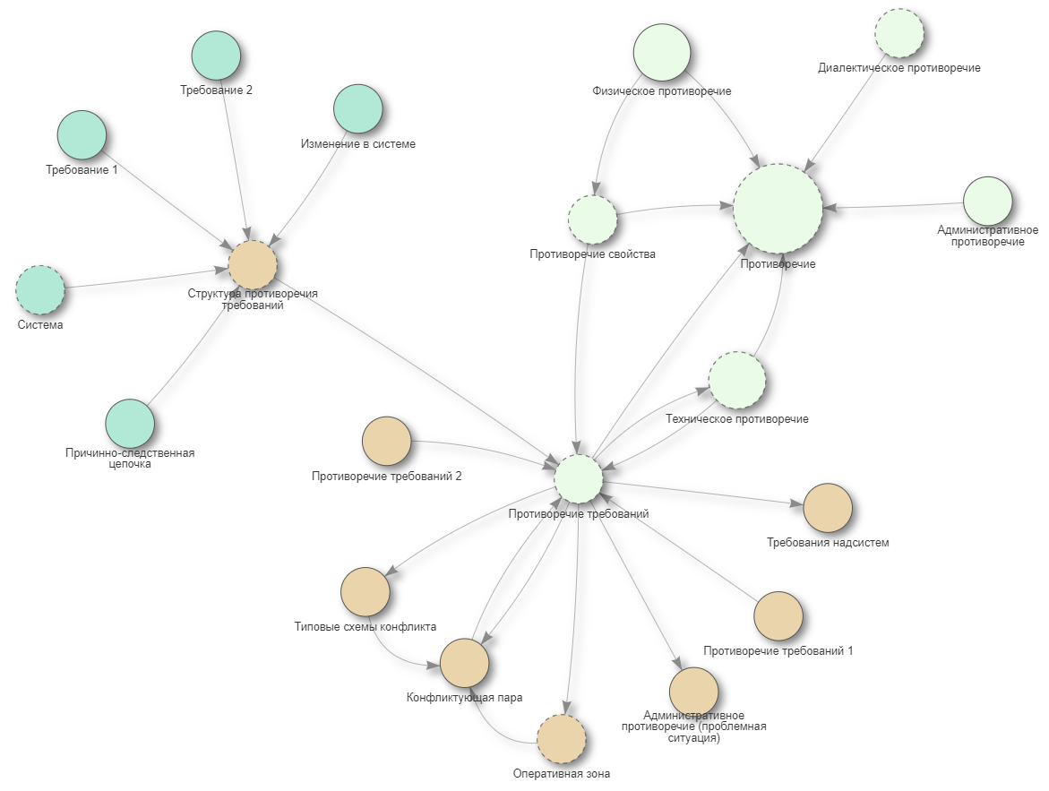
Междисциплинарные взаимодействия
Управление требованиями

Slide 12
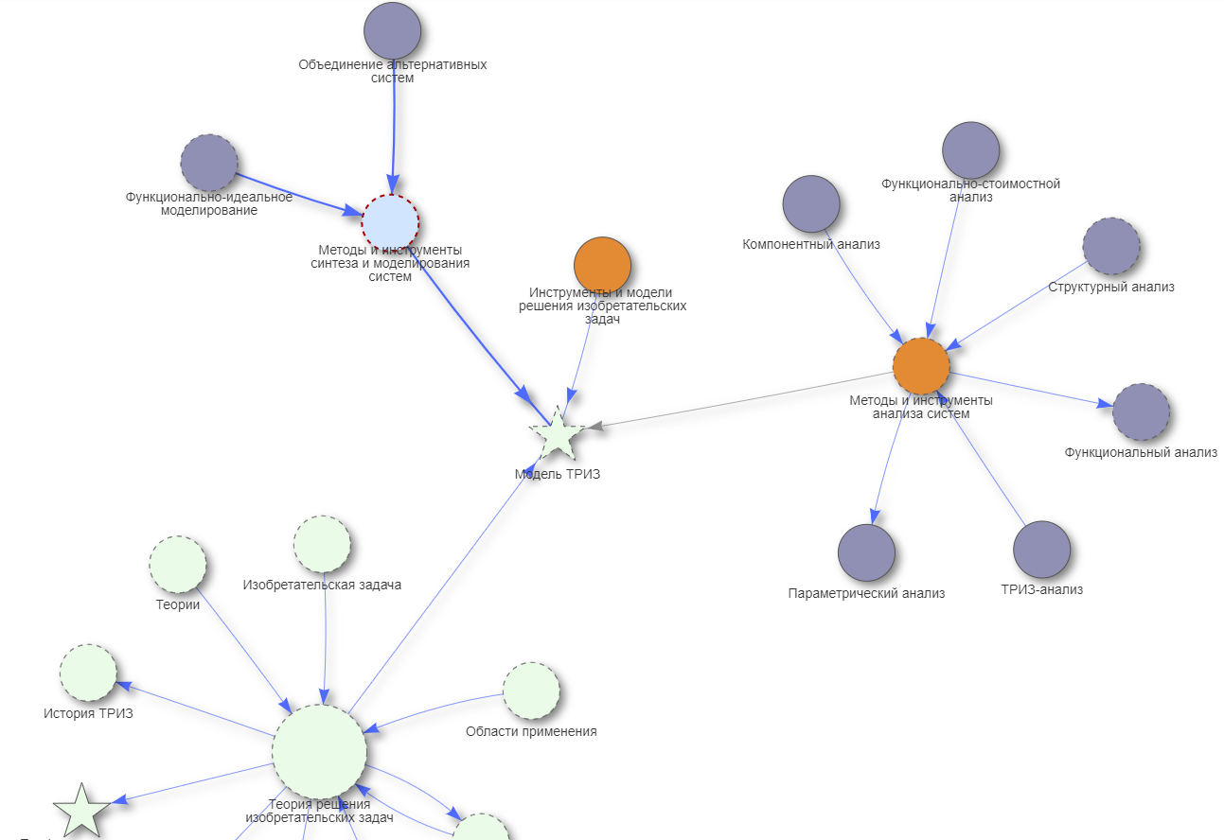
Междисциплинарные взаимодействия
Проектирование
Аналитика

Slide 13
Междисциплинарные взаимодействия
Онтологическая инженерия;
Системная инженерия;
Инженерия требований;
Стоимостная инженерия;
Проектное управление;
Прагматическая аналитика;
И др.
Онтология ТРИЗ

Slide 14
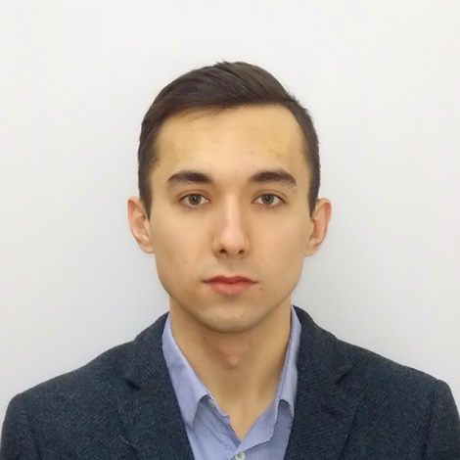
Спасибо за внимание!
Щедрин Николай,
+7(915)247-20-57,
nickolaj95@gmail.com
https://triz-summit.ru/
Notes:
14

